Slide 1
Umumy okuw№5 Tema:Ýagtylygyň elektrik çeşmeleri 1. Gazy zarýadsyzlanýan ýagtylygyň çeşmeleri. 2. Lýuminesent hem-de Д Р Л çyralary. 3. Shema birleşmeleri.

Slide 2
  Gazy zarýadsyzlanýan ýagtylygyň çeşmeleri
Elektroenergiýany az harçlaýan, ykdysady taýdan tygşytly çyralaryň gözlegi gazy zarýadsyzlanýan çyralaryň oýlanyp tapylmagyna getirdi. Gazy zarýadsyzlanýan çyralar nakally çyralardan düýp göter tapawutlanýarlar. Bu çyralarda elektrigiň zarýadsyzlanmagy (metallaryň bugarmagy netijesinde) görünýän ýagtylyklaryň dürli reňklerde şöhlelenmeleri bolup geçýär. Şeýle usulda işleýän çyralara lýminesetli çyralar diýilýär. Lýuminesent çyralaryň işlemek möhleti nakally çyralardan has (ençeme esse) köpdügi, elektrik energiýany az harçlaýanlygy, ak (Günüň) şöhlesine ýakyn şöhläni döredýänligi we başga-da birnäçe amatlylyklary bilen önümçilikde we jemgyýetde tiz ornaşdy. Şeýle çyralaryň gurluşy uzyn silindr şekiline eýe bolup, içine gerek mukdarda simap damjasy hem-de lýuminfor bilen doldurýarlar.

Slide 3
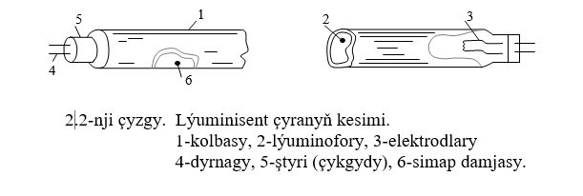
Şular ýaly çyralar pes, ýa-da ýokary basyşlarda işläp bilýän görnüşlerinden peýdalanýarlar. Şeýle lýuminesent çyralar ДРЛ- harplar bilen belgilenýärler. 2.2-nji çyzgyda uzyn silindr görnüşli lýuminesent çyranyň geometriýasy şekillendirildi.

Slide 4
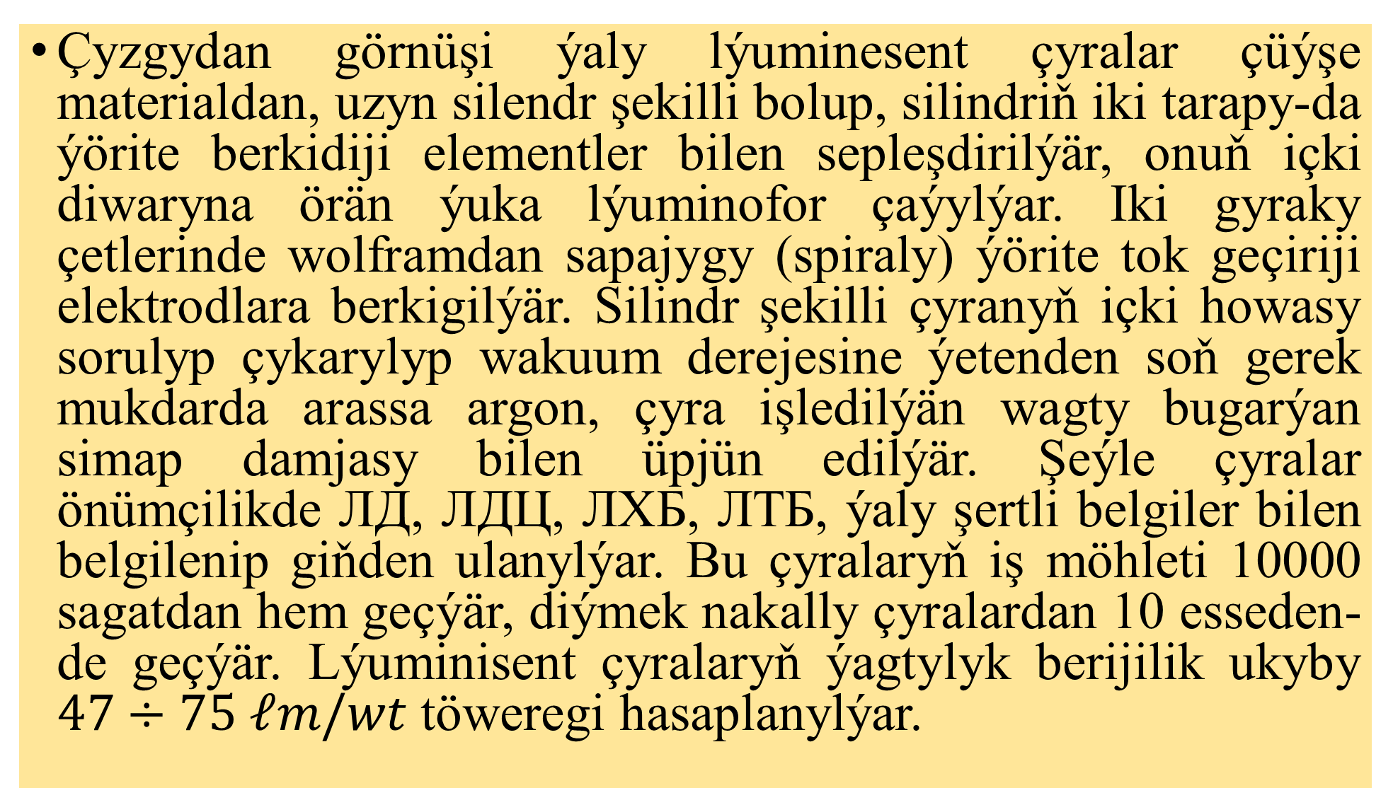
Çyzgydan görnüşi ýaly lýuminesent çyralar çüýşe materialdan, uzyn silendr şekilli bolup, silindriň iki tarapy-da ýörite berkidiji elementler bilen sepleşdirilýär, onuň içki diwaryna örän ýuka lýuminofor çaýylýar. Iki gyraky çetlerinde wolframdan sapajygy (spiraly) ýörite tok geçiriji elektrodlara berkigilýär. Silindr şekilli çyranyň içki howasy sorulyp çykarylyp wakuum derejesine ýetenden soň gerek mukdarda arassa argon, çyra işledilýän wagty bugarýan simap damjasy bilen üpjün edilýär. Şeýle çyralar önümçilikde ЛД, ЛДЦ, ЛХБ, ЛТБ, ýaly şertli belgiler bilen belgilenip giňden ulanylýar. Bu çyralaryň iş möhleti 10000 sagatdan hem geçýär, diýmek nakally çyralardan 10 esseden-de geçýär. Lýuminisent çyralaryň ýagtylyk berijilik ukyby $47÷75 𝓁m/wt$ töweregi hasaplanylýar.

Slide 5
Bulardan başga-da, lýuminesent çyralarda inert gazlaryndan başga-da az mukdarda arassa ýod we onuň bugy ulanylýar. Çyra işleýän wagty uly temperaturalarda ýoduň bugy wolframyň bugarýan bölejikleri bilen himiki reaksiýa girip kä birleşse, käte aýrylyşmak ýaly prosesler dynuwsyz gaýtalanyp dowam edýär.
Umuman, her ylmy-tehniki oýlap tapylmalarda olara mahsus gowy taraplary bilen bir hatarda kem taraplary-da ýüze çykýar. Meselem, ähli lýuminesent çyralarda stroboskopik effekt döremegi mümkin. Bu effekt üýtgeýän tok zerarly ýagtylygyň aýnamagy (oýnamagy) mümkin. Bu bolsa signallaryň ýoýulmagyna, nädogry maglumatlaryň döremegine has beteri-de uly (düzedip bolmajak) ýalňyşlyklaryň üstünden alyp barmagy mümkin.

Slide 6
Lýuminesent hem-de Д Р Л çyralaryny elektrik çeşmelerine ballist rezistor (çyranyň toguny çäklendiriji) bilen yzygider birleşdirilende durnukly iş düzgünini gazanyp bolýar. Üýtgeýän toguň zynjyrynda ballistik garşylyk hökmünde ýa drossel ýa-da kondensator ulanylýar.
Lýuminesent çyralarda ilkinji (başlangyç) naprýaženiýeni peseltmek üçin, ozaly bilen çyranyň içindäki wolframly elektrodlaryny 800-900⁰ С çenli gyzdyrylýar. Bu gyzgyn temperaturany startýoryň kömegi bilen amala aşyrylýar. Bir kolbaly lýuminesent çyranyň elektrik shemasy 2.3-nji a- çyzgyda görkezildi. (startýor – iňlis sözi, türkmençe ilkinji signaly beriji.)

Slide 7
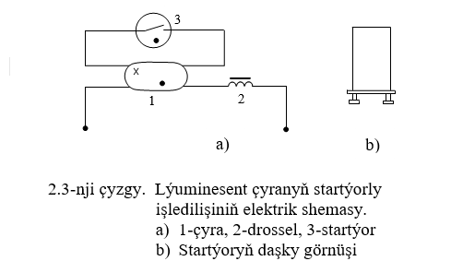

Slide 8
Startýoryň içinde gaz küräp ýanyp, zarýadsyzlanmak hadysasy başlanýar. Startýoryň içinde iki sany elektrod bolup olaryň biri, hereketsiz ýagdaýda saklanýar, ikinjisi bimetaldan ýasalyp temperaturanyň täsirinden egilýär we kontakt döredýär, soňra temperatura pese gaçan soň öňki ýagdaýyna dolanyp gelýär.
Naprýaženiýe doly berlenden startýordaky gaz küräp zarýadsyzlanyp başlaýar we bimetall gyzyp-sowaýança lýumensent çyranyň içki temperasy wolframda gyzyp çyrany işledip başlaýar, sebäbi şol pursat wolframdan geçýän tok çyrany gyzdyrýar, soňra bimetall sowap öňki ýagdaýyny eýeleýär we çyra ýagtylyk saçyp başlaýar.

